Slide 1
Регрессионный анализ

Slide 12


Slide 25
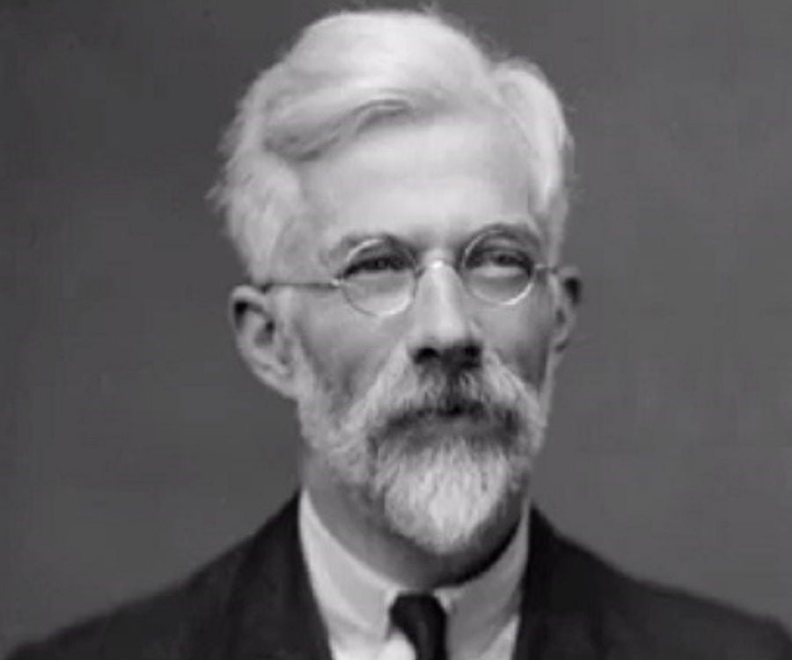
Сэр Рональд Эйлмер Фишер (1890—1962) — англ. статистик, биолог-эволюционист, генетик

